Slide 1
CAS PRÀCTIC: ÀNGEL Treball amb la xarxa i la família
NÚRIA AIXANDRI ROTGER
PALMA DE MALLORCA, DESEMBRE 2021

Slide 2
Cas pràctic: Àngel
Font: Susanna Olives, 2021

Slide 3
Cas pràctic: Àngel
Edat en el moment de la demanda al CDIAP: 1 any i 7 mesos
Edat en el moment de la primera visita al CDIAP: 1 any i 9 mesos
Motiu de consulta al CDIAP: (mare) “És un nen molt normal, llest, observador, sociable, bo a nivell motor. Però va molt a la seva, el crides i no atén”
Derivació al CDIAP: ABS (mare expressa preocupacions a la pediatra 18 mesos) + Programa de Prevenció i Detecció a Escoles Bressol

Slide 4
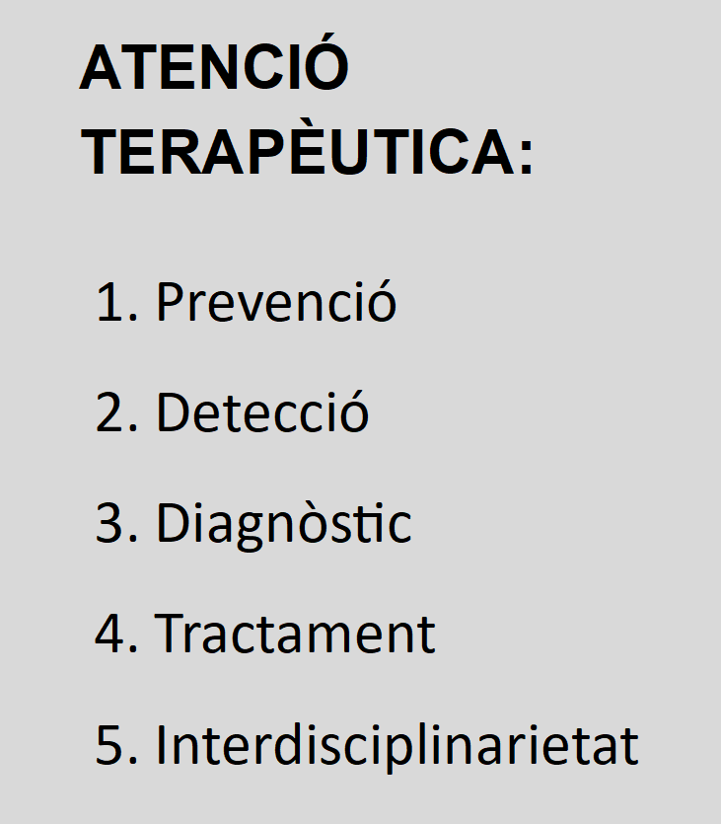
Cas pràctic: Àngel
PREVENCIÓ I DETECCIÓ
Programa de Prevenció i Detecció a Escoles Bressol i Espais Familiars (CDIAP-EB)
IMPRESSIÓ DIAGNÒSTICA INICIAL
Entrevistes amb la família
Observació hores de joc (nen-família)
Coordinació amb diferents serveis (ABS i EB)
TRACTAMENT / INTERDISCIPLINARIETAT
Treball interdisciplinari dins CDIAP
CDIAP_ Àngel, mare, àvia
Treball conjunt amb EB, EAP i Escola
Font: Susanna Olives, 2021

Slide 5
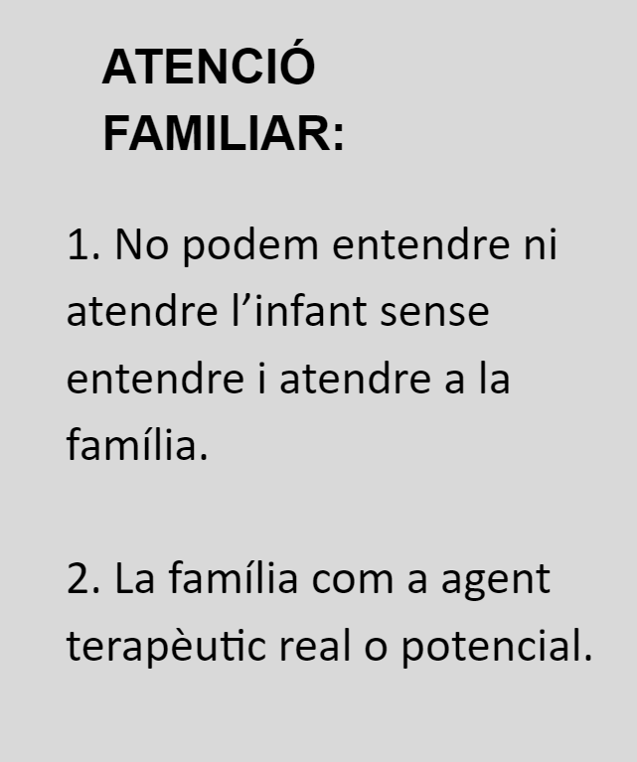
Cas pràctic: Àngel
ENTENDRE I ATENDRE A LA FAMÍLIA,
FAMÍLIA COM A AGENT TERAPÈUTIC
Treball al CDIAP amb l’Àngel, la mare i l’àvia.
Font: Susanna Olives, 2021

Slide 6
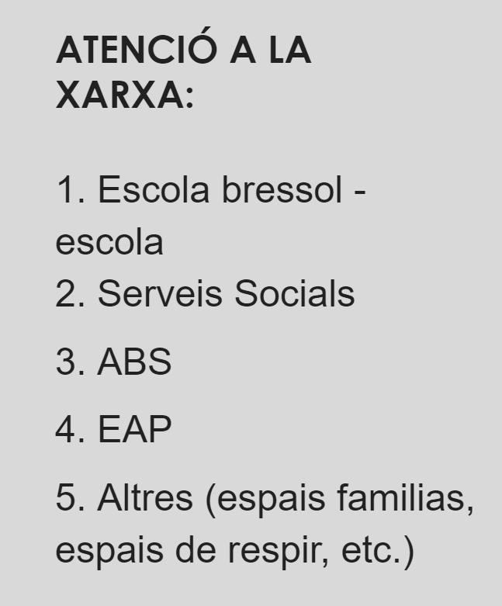
Cas pràctic: Àngel
ESCOLA BRESSOL / ESCOLA / EAP
Programa Prevenció i Detecció EB (previ a l’alta al CDIAP)
Treball conjunt amb EB (ja d’alta al CDIAP)
Coordinació amb EAP (previ preinscripcions P3)
Coordinacions amb EAP i Escola (un cop escolaritzat)
SERVEIS SOCIALS
Vinculació amb SS de la zona de residència
ABS / HOSPITAL / CSMIJ
Estudis genètics i d’audició.
Derivació al CSMIJ
ALTRES ESPAIS
Extraescolar de piscina
Font: Susanna Olives, 2021

Slide 7
MOLTES GRÀCIES PER LA VOSTRA ATENCIÓ.
eipea és una associació creada com a espai per promoure la reflexió, comprensió i divulgació sobre els autismes que parteix de la comprensió dels mateixos des d'una visió psicodinàmica. El vehicle principal de divulgació és una revista digital bilingüe de periodicitat semestral i gratuïta.
llegeix-nos
Depenem de la vostra ajuda a través de la campanya de micromecenatge per seguir garantint la qualitat i gratuïtat de la revista (amb aportacions des de 2€ al mes).
col·labora

